Slide 1
АСШ№2
Тема: Путешествие в сказку «Гуси-лебеди» Предмет: Математика с использованием здоровьесберегающих технологий.
Подготовили:
учитель предшколы
Класовская Галина Петровна

Slide 2
Обучающие задачи: Закрепить название и последовательность дней недели. Продолжать учить детей выкладывать числовой ряд от 1 до 10, закрепить умение ориентироваться в числовом ряду. Закрепить прямой и обратный счёт в пределах 10; умение соотносить цифру с числом. Способствовать осознанному отношению между последовательными числами в пределах первого десятка. Продолжать формировать умение устанавливать соответствие между количеством предметов и цифрой. Продолжать учить детей анализу и синтезу, конструктивному мышлению. Развивающие задачи: Создать условия для развития логического мышления, сообразительности, внимания. Развивать смекалку, зрительную память, воображение. Способствовать формированию мыслительных операций, развитию речи, умению аргументировать свои высказывания. Воспитательные задачи: Воспитывать самостоятельность, умение понимать учебную задачу и выполнять её самостоятельно. Воспитывать интерес к математическим занятиям.

Slide 3
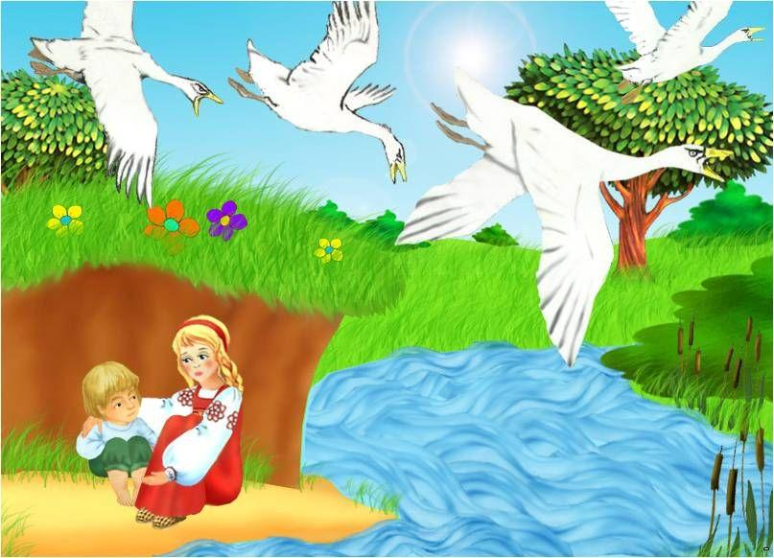

Slide 4
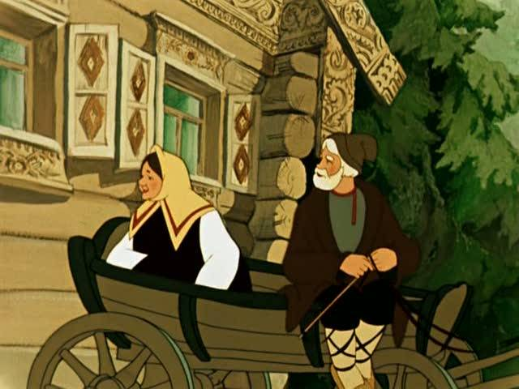

Slide 5
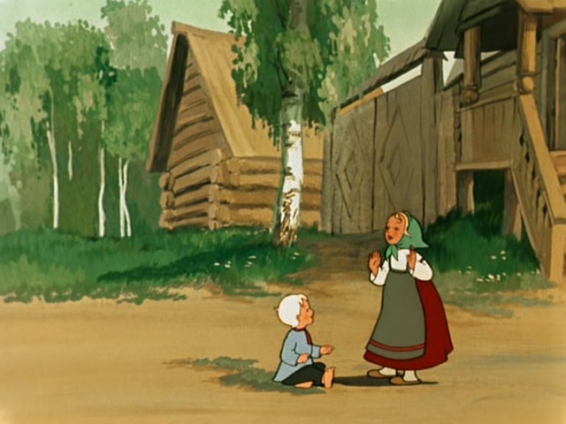

Slide 6
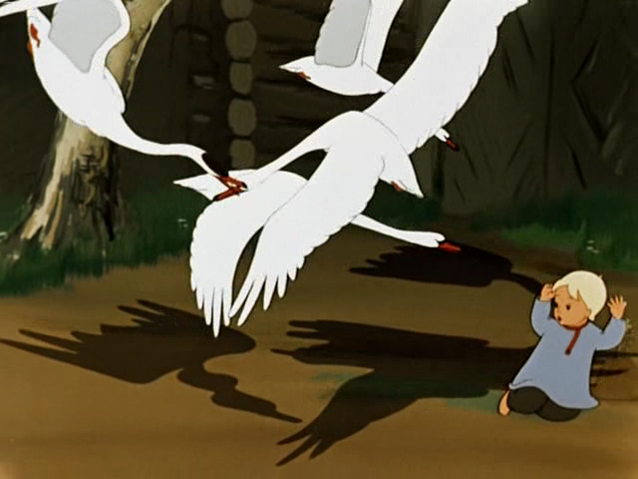

Slide 7
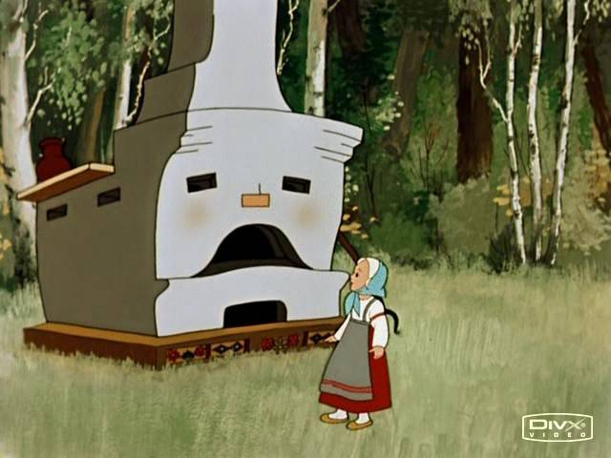

Slide 8
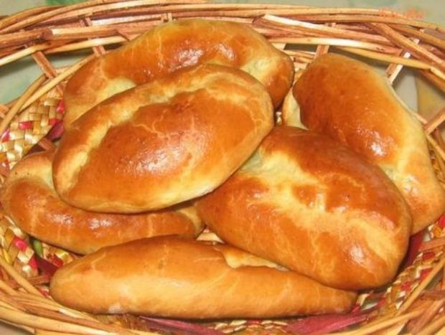

Slide 9
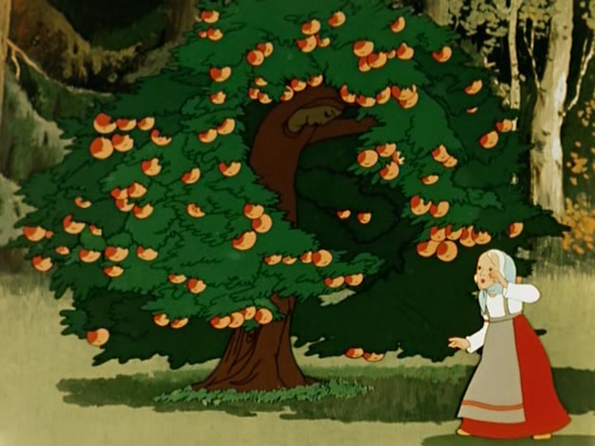

Slide 11
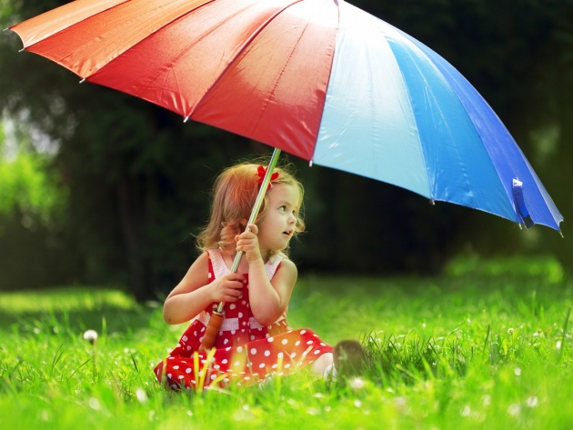

Slide 12
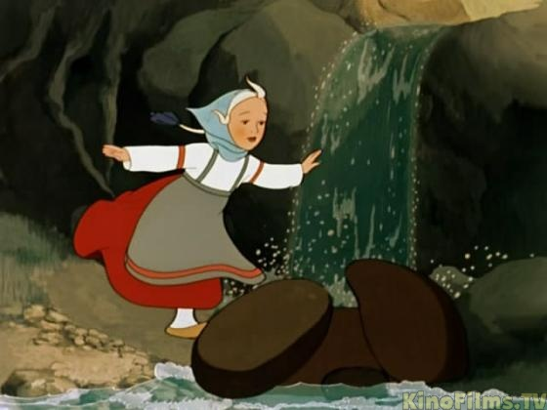

Slide 14
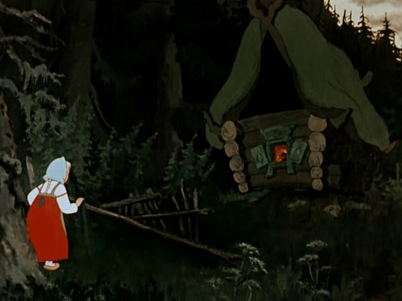

Slide 16
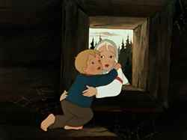

Slide 17
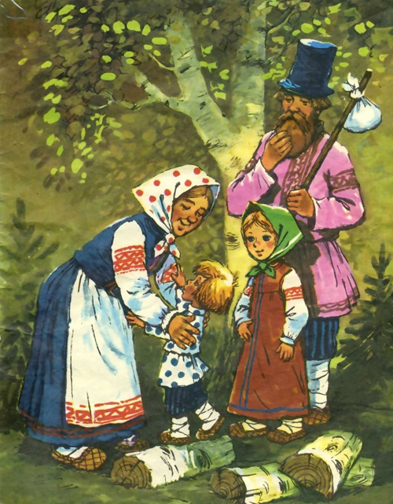

Slide 18
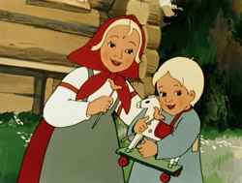

Slide 19
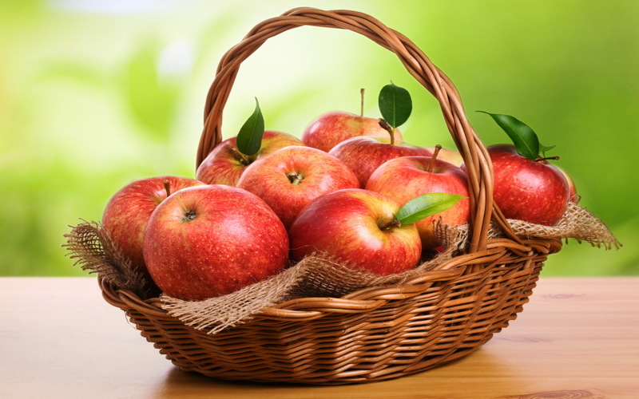

Slide 20
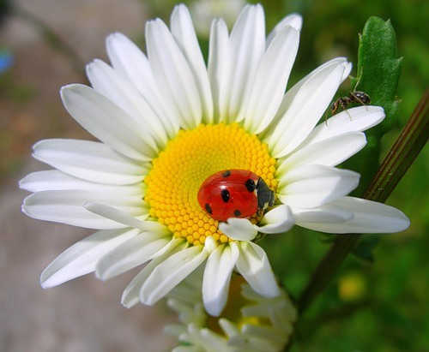
СПАСИБО ЗА ВНИМАНИЕ!!!
Спасибо за внимание!

